Slide 1

计算机组成与系统结构
指令流水线
计算机科学与技术学院

Slide 2
目录
CONTENT
01 重叠方式
02 流水方式

Slide 3

主要内容
01
5.1 重叠方式
5.1.1 重叠原理
5.1.2 相关处理
5.2 流水方式
02
5.2.1 基本概念
5.2.2 流水线处理机的主要性能
5.2.3 流水机器的相关处理和控制机构

Slide 4
5.1.1 重叠原理
解释一条机器指令的微操作可归并成取指令、分析和执行三部。
取指令：按指令计算器的内容访问主存，取出该指令送到指令寄存器；
指令分析：对指令的操作码进行译码，按寻址方式和地址字段形成操作数真地址，并以此真地址去取操作数，为取下一条指令还要形成下一条指令的地址；
指令执行：是对操作数进行运算、处理，或存储运算结果。
取指令
分析
执行
对一条机器指令的解释

Slide 5
5.1.1 重叠原理
顺序解释：各条机器指令之间顺序串行地执行，执行完一条指令后采取出下条指令来执行，而且每条指令内部的各个微操作也是顺序串行地执行。
取指令_{k}
分析_{k}
执行_{k}
取指令_{k+1}
分析_{k+1}
执行_{k+1}
优点：控制简单，转入下条指令的时间易于控制；
缺点：上一步操作未完成，下一步操作不能开始，速度慢，机器各部件利用率低；

Slide 6
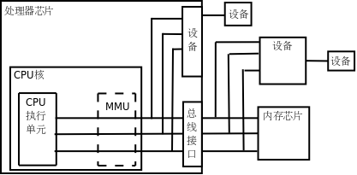
5.1.1 重叠原理
情况1：取指令和取操作数时，主存忙着但运算器却闲着；
情况2：对操作数执行运算时，运算器忙着但主存却闲着；
问题：
能否让主存和运算器同时都忙着？
方法：提出重叠解释，即让不同指令在时间上重叠地解释。

Slide 7
5.1.1 重叠原理
重叠解释：在解释第k条指令的操作完成之前，就可开始解释第k+1条指令
不能加快一条指令的实现
但能加快相邻两条以至一段程序的解释
取指令_{k}
分析_{k}
执行_{k}
取指令_{k+1}
分析_{k+1}
执行_{k+1}
取指令_{k+2}
分析_{k+2}
执行_{k+2}
重叠解释的一种方式

Slide 8
顺序解释执行方式
执行n条指令所用的时间为：
若每段时间都为t ，则执行n条指令所用的时间为：T=3nt
取指令_{k}
分析_{k}
执行_{k}
取指令_{k+1}
分析_{k+1}
执行_{k+1}

Slide 9
一次重叠执行方式
如果两个过程的时间相等，则执行n条指令的时间为：
主要优点：
指令的执行时间缩短
功能部件的利用率明显提高
主要缺点：
需要增加一些硬件
控制过程稍复杂
取指
分析
执行
取指
分析
执行
取指
分析
执行

Slide 10
5.1.1 重叠原理
实现指令重叠解释必须在计算机组成上满足以下要求：
（1）解决访主存冲突
取指令_{k}
分析_{k}
执行_{k}
取指令_{k+1}
分析_{k+1}
执行_{k+1}
取指令_{k+2}
分析_{k+2}
执行_{k+2}
取指令_{k+1}与分析指令_{k}在时间上重叠
取指令要访存，分析指令中取操作数也可能需要访存
在一般机器上，操作数和指令混合存储于同一主存内，而且主存同时只能访问一个存储单元

Slide 11
时间重叠，解决访存相关
在硬件上花费一定的代价！
方法1：
让操作数和指令分存于两个独立编址且可同时访问的存储器，有利于实现指令保护，增加总线控制和软件设计的复杂性；
方法2：
仍保持指令和操作数混存，采用多体交叉主存结构，只要第K条指令的操作数和第K+1条指令不在同一个体内，仍可在一个主存周期取得所需操作数和指令；（有局限性）

Slide 12
时间重叠，解决访存相关
在硬件上花费一定的代价！
方法3：
增设先进先出方式工作的指令缓冲寄存器，预取下一条或下几条指令存于指缓中。
分析_{K}需访存取操作数，取指令_{k+1}从指缓取第K+1条指令，从而实现重叠；
若每次都从指缓中取指令，则取指令_{k+1}时间很短，就可以把这个微操作合并到“分析_{k+1}”.
分析_{k}
执行_{k}
分析_{k+1}
执行_{k+1}
分析_{k+2}
执行_{k+2}

Slide 13
5.1.1 重叠原理
实现指令重叠解释必须在计算机组成上满足以下要求：
（2）解决“分析”与“执行”的并行
方法
为了实现“执行k”与 “分析k+1”重叠，在硬件上应有独立的指令分析部件和指令执行部件；
例如加法器，分析部件要有单独的地址加法器用于地址计算，执行部件也要有单独的加法器完成操作数的相加运算；

Slide 14
5.1.1 重叠原理
实现指令重叠解释必须在计算机组成上满足以下要求：
（3）要解决“分析”与“执行”操作控制上的同步
方法：“分析”和“执行”所需时间常常不等，需要在硬件上解决好控制上的同步；
一次重叠是一种指令分析部件和指令执行部件在任何时候都只有相邻两条指令在重叠解释的方式
分析_{k}
执行_{k}
分析_{k+1}
执行_{k+1}
分析_{k+2}
执行_{k+2}

Slide 15
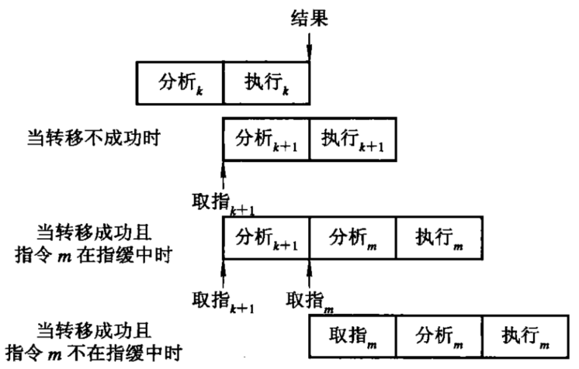
5.1.1 重叠原理
实现指令重叠解释必须在计算机组成上满足以下要求：
（4）指令间各种相关的处理
①转移指令
第K条指令是按照其执行结果进行转移的条件转移指令
②数相关
执行_{k}的结果是分析_{K+1}的操作数，即第K、K+1条指令的数据地址之间有关联
③指令相关
执行_{k}的结果来形成第K+1条指令，导致分析_{k+1}出错

Slide 16
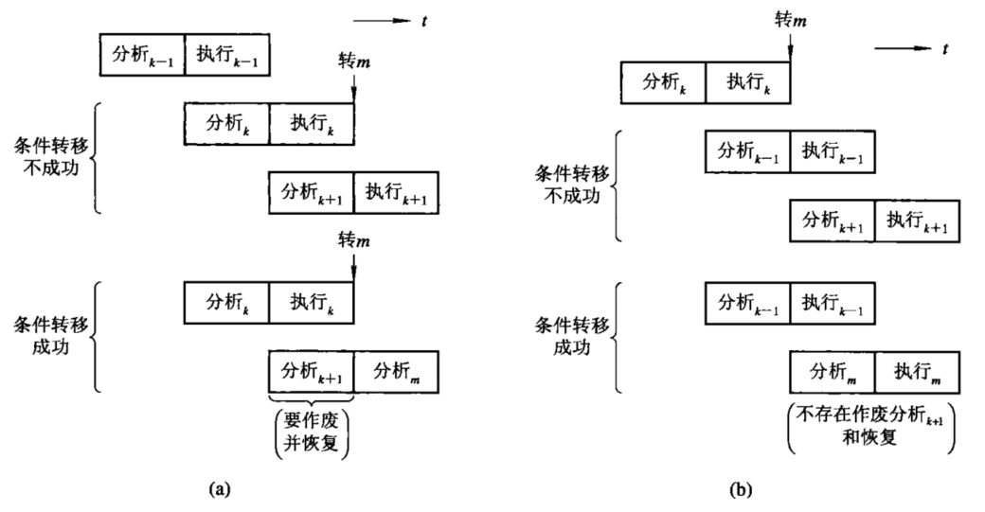
5.1.2 相关处理
1.转移指令的处理
方法：延迟转移技术
由编译程序生成目标程序时，将转移指令与条件转移无关的第k-1条指令交换一下位置。

Slide 17
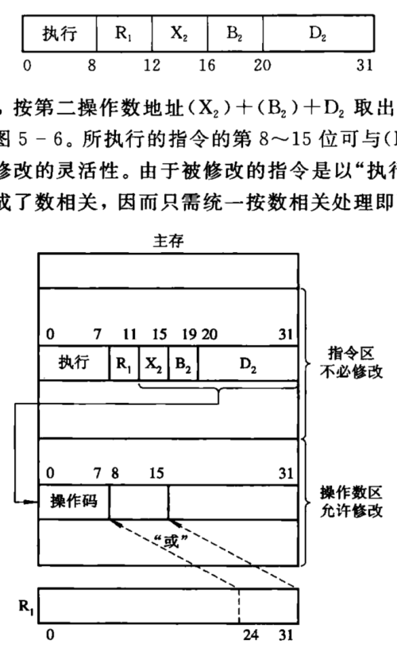
5.1.2 相关处理
2.指令相关的处理
原因：机器指令允许修改而引出的
方法1：在程序执行过程中，不准修改指令。一方面可解决指令相关问题，另一方面也可实现程序的可再入性和程序的递归调用；
方法2：为了满足程序设计灵活性的需要，希望在程序运行过程中希望修改指令，可设置一条“执行”指令来解决。(IBM 370机)

Slide 18
5.1.2 相关处理
2.指令相关的处理
方法2：为了满足程序设计灵活性的需要，希望在程序运行过程中希望修改指令，可设置一条“执行”指令来解决。(IBM 370机)
①当执行到“执行”指令时
按第二操作数地址(X₂)+(B₂)+(D₂)取出操作数区中单元的内容；
②将这些内容形成指令
该指令的第8-15位可与(R₁)₂₄₋₃₁位进行逻辑或，以进一步提高指令修改的灵活性
③指令相关→数相关
按照数相关处理

Slide 19
5.1.2 相关处理
3.主存空间数相关的处理
原因：相邻两条指令之间出现对主存同一单元要求先写入而后再读的关联；
数相关不仅发生在主存空间，还会发生在通用寄存器空间。
写入_{m}
分析_{k}
执行_{k}（写数申请）
分析_{k+1}（读数申请）
执行_{k+1}
需读_{m}
主存数相关的时间关系

Slide 20
5.1.2 相关处理
3.主存空间数相关的处理
方法：推后读。由存储器控制器给读数、写数申请安排不同的访存优先级。
在存控中设置写数级别高于读数级别，则当第k条和第k+1条指令出现主存数相关时，存控先去处理“执行k”的写数，而将“分析k+1”的读申请推迟到下一个主存周期再处理，自动实现推后“分析k+1”
写入_{m}
分析_{k}
执行_{k}（写数）
分析_{k+1}（读数）
执行_{k+1}
退后一个主存周期
读_{m}
主存数相关的处理

Slide 21
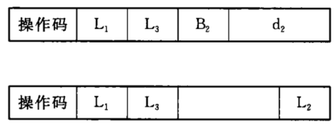
5.1.2 相关处理
4.通用寄存器组相关的处理
分析：通用寄存器放源操作数、运算结果，还存访存操作数物理地址的变址值和基址值。
或
L₁, L₃分别指明存放第一操作数和结果数的通用寄存器号
B₂为形成第二操作数地址的基址值所在的通用寄存器号
d₂为相对位移量
通用寄存器的数相关和基址值或变址值相关

Slide 22
5.1.2 相关处理
4.通用寄存器组相关的处理
分析：在指令解释过程中，使用通用寄存器作不同用途所需微操作的时间是不同的。
“分析”周期的前半段取通用寄存器中的基址值或变址值；
“分析”周期的后半段取出操作数，到“执行”周期的前半段才用；
“执行”周期的末尾形成运算结果，并存入通用寄存器中；
存结果
分析
执行
用基/变址值
取操作数
用操作数

Slide 23
5.1.2 相关处理
4.通用寄存器组相关的处理
问题： (1) L1(k+1)=L3(k)，发生L1相关
(2) L2(k+1)=L3(k)，发生L2相关
执行k
结果送入L₃
第1拍
第2拍
第3拍
第4拍
(L₁)送入B
(L₂)送入C
分析k+1
操作数放在同一个片子上

Slide 24

5.1.2 相关处理
4.通用寄存器组相关的处理
方法1：推后执行
（1）推后“分析_{k+1}”的读到“执行_{k}”结束时再开始
只要发生数相关就使一次重叠变成完成的顺序串行；
（2）推后“分析_{k+1}”的读到“执行_{k}”把结果送入L₃
发生数相关，相邻两条指令的解释仍有部分重叠，可以减少速度损失，但控制
要复杂
执行k
牺牲速度
结果送入L₃
第1拍
第2拍
第3拍
第4拍
(L₁)送入B
(L₂)送入C
分析k+1

Slide 25
5.1.2 相关处理
4.通用寄存器组相关的处理
方法2：增设“相关专用通路”
“执行_{k}”时将运算结果送入通用寄存器的同时，直接将运算结果回送到B或C寄存器，大大缩短传送时间，并保证“执行_{k+1}”用此操作数时，运算结果已经在B或C准备好。
通用寄存器组
数
据
总
线
相
关
专
用
通
路
运算结果
运算器
B
C

Slide 26
5.1.2 相关处理
4.通用寄存器组相关的处理
方法1：推后执行
设备不变，降低速度
方法2：设置“相关专用通路”是解决重叠方式相关处理的两种基本方法。
增加设备，效率不变效率不会明显下降，适合于相关概率高

Slide 27
主要内容
01
5.1 重叠方式
5.1.1 重叠原理
5.1.2 相关处理
5.2 流水方式
02
5.2.1 基本概念
5.2.2 流水线处理机的主要性能
5.2.3 流水机器的相关处理和控制机构

Slide 28
5.2.1 基本概念
空间并行性
设置多个独立的操作部件
多操作部件处理机
超标量处理机
时间并行性
采用流水线技术
不增加或只增加少量硬件就能使运算速度提高几倍
流水线处理机
超流水线处理机

Slide 29
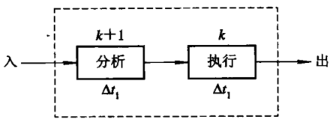
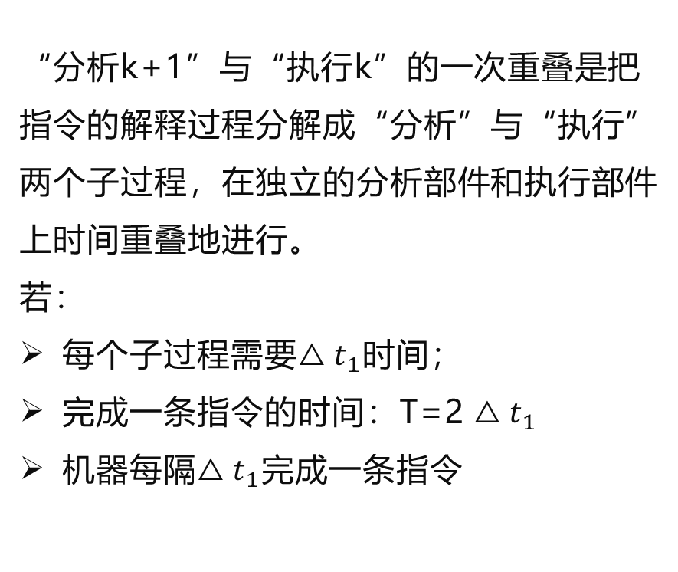
5.2.1 基本概念
“分析k+1”与“执行k”的一次重叠是把指令的解释过程分解成“分析”与“执行”两个子过程，在独立的分析部件和执行部件上时间重叠地进行。
若：
每个子过程需要$△t_{1}$时间；
完成一条指令的时间：T=2 $△t_{1}$
机器每隔$△t_{1}$完成一条指令
由指令串行解释到一次重叠解释，机器的最大吞吐率提高了一倍

Slide 30
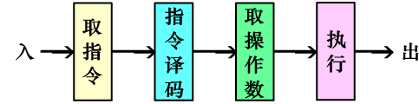
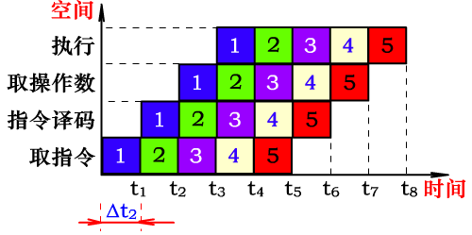

5.2.1 基本概念
如果把“分析”子过程再细分成“取指令”“指令译码”、“取操作数”3个子过程，并改进运算器的结构以加快其“执行”子过程。
若：
每个子过程需要$△t_{2}$时间；
完成一条指令的时间：T=2$△t_{2}$
机器每隔$△t_{2}$完成一条指令

Slide 31
5.2.1 基本概念
重叠
一次重叠：只是把一条指令的解释分解为两个子过程；
流水线
是重叠的延伸；分解为更多的子过程。

Slide 32
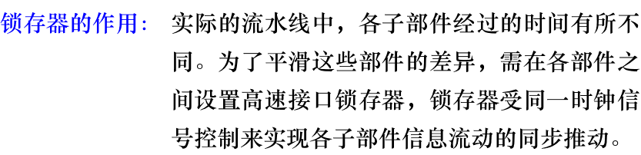
流水线说明
流水线的每一个阶段称为流水步、流水步骤、流水段、流水线阶段、流水功能段、功能段、流水级、流水节拍等。
在每一个流水段的末尾或开头必须设置一个寄存器，称为流水寄存器、流水锁存器、流水闸门寄存器等。会增加指令的执行时间。
为了简化，在一般流水线中不画出流水锁存器

Slide 33
流水线说明
01
流水线经过装入、充满、排空三个阶段
02
流水的最大吞吐率：当流水线正常符合流动时的吞吐率，即满负荷每隔 流出一个结果。
03
如果能将一个指令的解释分解成时间相等的m个子过程，则每隔
可以完成一条指令。
04
因此，流水的最大吞吐率取决于子过程所经过的时间 ， 越小，流水的最大吞吐率越高。

Slide 34
流水线说明
只有连续提供同类任务才能充分发挥流水线的效率
对于指令流水线：要尽量减少因条件分支造成的“断流”
对于操作部件：主要通过编译技术，尽量提供连续的同类操作
01
在流水线的每一个流水线段中都要设置一个流水锁存器
时间开销：流水线的执行时间加长
是流水线中需要增加的主要硬件之一
02
各流水段的时间应尽量相等
流水线处理机的基本时钟周期等于时间最长的流水段的时间长度
03

Slide 35
流水线的表示方法
P3
P2
预约表
P1
时空图
连接图

Slide 36
一个浮点加法器流水线的时空图
由求阶差、对阶、尾数加和规格化4个流水段组成
空间
规格化NL
NL1
NL2
NL3
NL4
NL5
尾数加MA
MA1
MA2
MA3
MA4
MA5
对阶MA
EA1
EA2
EA3
EA4
EA5
求阶差ED
ED1
ED2
ED3
ED4
ED5
时间
0
t₁
t₂
t₃
t₄
t₅
t₆
t₇
t₈

Slide 37
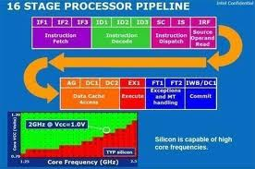
流水线技术
流水线技术应用
CISC结构
Intel Atom
RISC结构
IBM Power4
IBM Power5
IBM Power6
DLX 处理器

Slide 38
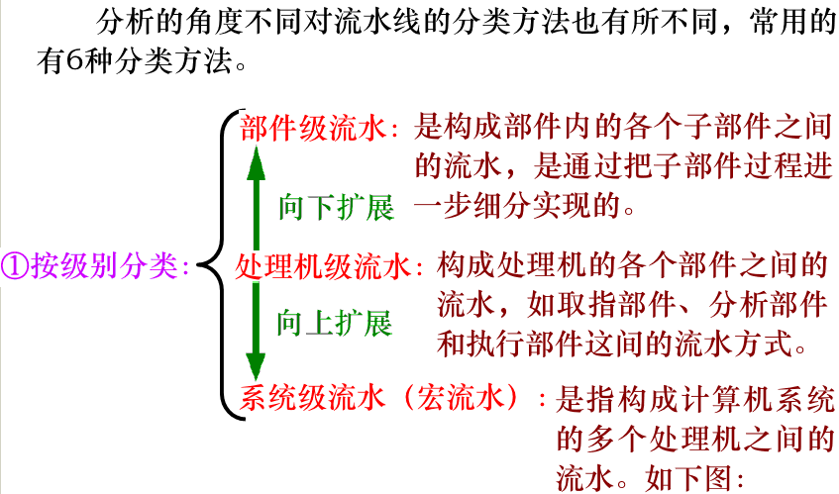
5.2.1 基本概念——流水分类

Slide 39
5.2.1 基本概念——流水分类
① 按流水处理的级别
部件级（操作流水线）
例如，浮点加法器流水线，子部件之间的流水
输入
输出
求阶差
对阶
尾数加
规格化
Δt₁
Δt₂
Δt₃
Δt₄

Slide 40
5.2.1 基本概念——流水分类
① 按流水处理的级别
处理机级，指令流水线 (Instruction Pipelining)
例如：在采用先行控制器的处理机中，各功能部件之间的流水线
输入
先行指令 缓冲栈
先行指令 分析器
先行读数栈 先行操作栈
取指
译码
取操作数
指令执
行部件
后行
写数栈
输出
先行控制方式 中的指令流水线
执行
写结果

Slide 41
5.2.1 基本概念——流水分类
① 按流水处理的级别
系统级：宏流水线 (Macro Pipelining)
每个处理机对同一个数据流的不同部分分别进行处理
数据集
处理机1
处理机2
处理机n
处理机间的流水处理

Slide 42
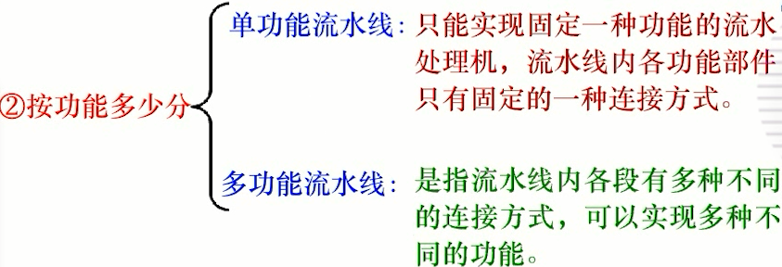
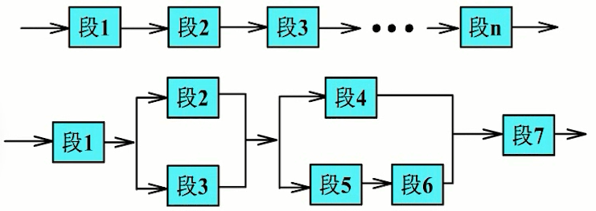
5.2.1 基本概念——流水分类

Slide 43
5.2.1 基本概念——流水分类
② 按流水线具有功能多少
单功能：只能完成一种固定功能的流水线
Cray-1计算机中有12条；
YH-1计算机有18条；
Pentium有一条5段的定点和一条8段的浮点流水线；
PentiumⅢ有三条指令流水线，其中两条定点指令流水线，一条浮点指令流水线。
01
多功能：流水线的各段通过不同连接实现不同功能
Texas公司的ASC计算机中的8段流水线，能够实现：定点加减法、定点乘法、浮点加法、浮点乘法、逻辑运算、移位操作、数据转换、向量运算等。
02

Slide 44
TI-ASC计算机的运算器流水线

Slide 45
5.2.1 基本概念——流水分类
③ 按多功能的连接方式
静态：同一段时间内，多功能流水线中的各个功能段只能按照一种固定的方式连接，实现一种固定的功能。
只有连续出现同一种运算时，流水线的效率才能得到充分的发挥。
01
动态：在同一段时间内，多功能流水线中的各段可以按照不同的方式连接，同时执行多种功能。
02

Slide 46
5.2.1 基本概念——流水分类
空间
浮点加法
定点乘法
输出
1
2
3
…
n
1
…
累加
1
2
…
尾数乘
1
2
3
…
规格化
1
2
3
…
n
尾数加
1
2
3
…
n
对阶
1
2
3
…
n
求阶差
1
2
3
…
n
输入
1
2
3
…
n
1
2
3
4
…
0
时间
静态流水线时空图

Slide 47
5.2.1 基本概念——流水分类
空间
浮点加法
定点乘法
输出
1
2
3
…
…
n
1
2
3
…
累加
1
2
3
4
…
尾数乘
1
2
3
4
5
…
规格化
1
2
3
…
…
n
尾数加
1
2
3
…
…
n
对阶
1
2
3
…
…
n
求阶差
1
2
3
…
…
n
输入
1
2
3
…
…
n
1
2
3
4
5
6
…
0
时间
动态流水线时空图

Slide 48
5.2.1 基本概念——流水分类
④ 按机器具有的数据表示
标量流水：没有向量数据，只能用标量循环方式来对向量、数组进行处理。
Amdahl 470V/6
IBM 360/91
01
向量流水：设置有向量指令和向量运算硬件，能对向量、数组中的各个元素流水地处理。
CRAY-1
02

Slide 49
5.2.1 基本概念——流水分类
⑤ 按是否有反馈回路
线性(Linear Pipelining)：每个流水段都流过一次，且仅流过一次
01
非线性(Nonlinear Pipelining)：在流水线的某些流水段之间有反馈回路或前馈回路
02
入
1
2
3
4
出
非线性流水线

Slide 50
5.2.1 基本概念——流水分类
⑥ 按照控制方式
同步流水线
异步流水线
01
顺序流水线与乱序流水线：乱序流水线又称为无序流水线、错序流水线或异步流水线等
02

Slide 51
5.2.2 流水线处理机的主要性能
通过时空图分析流水线处理机的性能：
吞吐率
（TP, Thoughput Rate）
加速比
（Speed Ratio）
效率
（Efficiency）

Slide 52
（1）吞吐率（TP, Thoughput Rate）
是指流水线单位时间里能流出的任务数或结果数。
流水线
最大吞吐率
经过时间最长的子过程称为瓶颈子过程

Slide 53
（1）吞吐率（TP, Thoughput Rate）
【例】有一个4段的指令流水线。其中，1、3、4段的经过时间均为 ，只有2段的经过时间为 。因此瓶颈在2段，整个流水线的最大吞吐率只有
输入
输出
S₁
S₂
S₃
S₄
Δt₁=Δt₀
Δt₂=3Δt₀
Δt₃=Δt₀
Δt₄=Δt₀
空间
3Δt₀
3Δt₀
S₄
1
2
3
…
n
S₃
1
2
3
…
n
S₂
1
2
3
…
n
S₁
1
2
3
…
n
时间

Slide 54
（1）吞吐率（TP, Thoughput Rate）
解决瓶颈子过程的办法
方法1：将瓶颈子过程再细分。
S₂(3Dt)
输入
输出
S₁
S₂₁
S₂₂
S₂₃
S₃
S₄
Dt
Dt
Dt
Dt
Dt
Dt

Slide 55
（1）吞吐率（TP, Thoughput Rate）
方法1：将瓶颈子过程再细分
S
Δt₀
Δt₀
Δt₀
Δt₀
Δt₀
Δt₀
Δt₀
s4
1
2
3
4
5
6
7
8
9
10
11
12
s3
1
2
3
4
5
6
7
8
9
10
11
12
s23
1
2
3
4
5
6
7
8
9
10
11
12
s22
1
2
3
4
5
6
7
8
9
10
11
12
s2
s21
1
2
3
4
5
6
7
8
9
10
11
12
s1
1
2
3
4
5
6
7
8
9
10
11
12
t1
t12
t17
T
Δt₀

Slide 56
（1）吞吐率（TP, Thoughput Rate）
解决瓶颈子过程的办法
方法2：通过设置多套瓶颈段并联，让它们交叉并行。
S_{2a}
输入
输出
S₁
S_{2b}
S₃
S₄
Dt₁=Dt
S_{2c}
Dt₃=Dt
Dt₄=Dt
Dt₂=3Dt

Slide 57
（1）吞吐率（TP, Thoughput Rate）
方法2：通过设置多套瓶颈段并联，让它们交叉并行。
空间
Δt₀
Δt₀
Δt₀
Δt₀
Δt₀
S₄
1
2
3
4
5
6
…
-2
-1
n
S₃
1
2
3
4
5
6
…
-2
-1
n
S_{2c}
3
6
…
n
s₂
S_{2b}
2
5
…
n-1
S_{2a}
1
4
…
n-2
S₁
1
2
3
4
5
6
…
-2
-1
n
时间
需要解决好在各并行子过程之间的任务分配和同步控制，相对复杂、所需设备量多

Slide 58
（1）吞吐率（TP, Thoughput Rate）
是指流水线单位时间里能流出的任务数或结果数。
流水线最大吞吐率
完成n条指令总时间
流水线实际吞吐率
空间
S₄
1
2
3
…
…
n-1
n
S₃
1
2
3
…
…
n-1
n
S₂
1
2
3
…
…
n-1
n
S₁
1
2
3
…
…
n-1
n
时间
mDt
(n-1) Dt
nDt
(m-1)Dt
T

Slide 59
（1）吞吐率（TP, Thoughput Rate）
说明：
空间
建立
排空
时间
滞留
由于流水开始时总要一段建立时间；
种种原因使得流水线不能连续流动，就会有排空和一段滞留时间；
流水线实际吞吐率总小于最大吞吐量

Slide 60
（1）吞吐率（TP, Thoughput Rate）
说明：

Slide 61
（2）加速比（Speed Ratio）
指流水线的速度与等效的非流水线的速度之比。
加速比用来表明采用流水处理后速度提高的程度。

Slide 62
（2）加速比（Speed Ratio）
”
说明：

Slide 63
（2）加速比（Speed Ratio）
说明：
4. 当n=1时，由于m的增多，锁存器也增多，实际上增大了任务从流入到流出的流水线通过时间，以至于其速度反而比顺序串行的还要低。
加速比
10
8
m=10
6
m=6
4
2
任务 个数
1
1
2
4
8
16
32
64
128

Slide 64
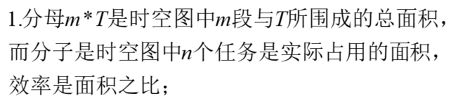
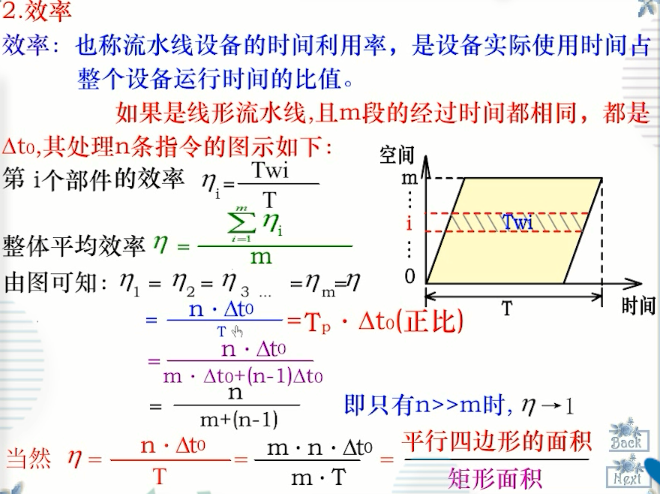
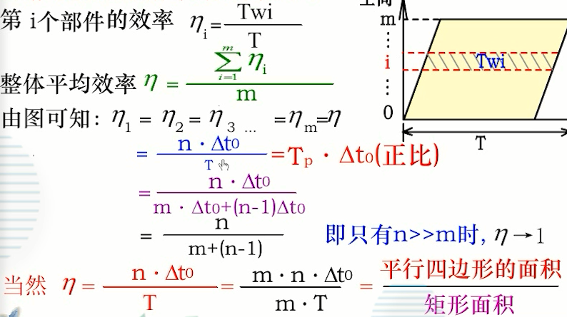
（3）效率（Efficiency）
是指流水线中的设备实际使用时间占整个运行时间之比，也称流水线设备的时间利用率。
1

Slide 65
（3）效率（Efficiency）
是指流水线中的设备实际使用时间占整个运行时间之比，也称流水线设备的时间利用率。
1

Slide 66
（3）效率（Efficiency）

Slide 67
举例:（静态多功能流水线）
设有两个向量A和B，各有4个元素，要在如图所示的静态双功能流水线上，计算向量点积AB，其中1-〉2-〉3-〉5组成加法流水线，1-〉4-〉5组成乘法流水线，又设每个流水线所经过的时间均为 ，而且流水线的输出结果可以直接返回到输入或存于相应的缓冲寄存器中，其延迟时间和功能切换所需的时间都可以忽略不计。
x
z
1
2
3
5
y
4

Slide 68
静态多功能流水线
x
1
2
3
5
z
y
4
A*B=a₁b₁+ a₂b₂₊ a₃b₃₊ a₄b₄
空间
a₂b₂
a₄b₄
a₁b₁
a₃b₃
p₁₊q₁
p₂+q₂
r₁+t₁
部件5
部件4
部件3
部件2
部件1
0
1
2
3
4
5
6
7
8
9
10
11
12
13
14
15
16
时间
输 X:
入 Y:
a₁
b₁
a₂
b₂
a₃
b₃
a₄
b₄
p₁=a₁b₁
q₁=a₂b₂
p₂=a₃b₃
q₂=a₄b₄
r₁=p₁+q₁
t₁=p₂+q₂

Slide 69
静态多功能流水线
A*B=a₁b₁+ a₂b₂₊ a₃b₃₊ a₄b₄
空间
a₁b₁
a₂b₂
a₃b₃
a₄b₄
p₁₊q₁
p₂+q₂
r₁+t₁
部件5
部件4
部件3
部件2
部件1
0
1
2
3
4
5
6
7
8
9
10
11
12
13
14
15
16
时间
输 X:
入 Y:
a₁
b₁
a₂
b₂
a₃
b₃
a₄
b₄
p₁=a₁b₁
q₁=a₂b₂
p₂=a₃b₃
q₂=a₄b₄
r₁=p₁+q₁
t₁=p₂+q₂
实际吞吐率TP=7/15Δt
加速比S_{p}=（3Δt*4+4Δt*3）/ 15Δt =24Δt / 15Δt = 1.6
效率η=（ 3Δt*4+4Δt*3 ）/（5*15Δt)
=0.32=32%
虽然设备利用率不足，但解题速度缺提高为串行的1.6倍

Slide 70
动态多功能流水线
x
1
2
3
5
z
y
4
A*B=a₁b₁+ a₂b₂₊ a₃b₃₊ a₄b₄
空间
a₂b₂
a₄b₄
a₁b₁
a₃b₃
p₁₊q₁
p₂+q₂
r₁+t₁
部件5
部件4
部件3
部件2
部件1
0
1
2
3
4
5
6
7
8
9
10
11
12
13
14
15
16
输 X:
入 Y:
a₁
b₁
a₂
b₂
a₃
b₃
a₄
b₄
p₁=a₁b₁
q₁=a₂b₂
p₂=a₃b₃
q₂=a₄b₄
r₁=p₁+q₁
t₁=p₂+q₂

Slide 71
动态多功能流水线
空间
a₂b₂
a₄b₄
a₁b₁
a₃b₃
p₁₊q₁
p₂+q₂
r₁+t₁
部件5
部件4
部件3
部件2
部件1
0
1
2
3
4
5
6
7
8
9
10
11
12
13
14
15
16
时间
输 X:
入 Y:
a₁
b₁
a₂
b₂
a₃
b₃
a₄
b₄
p₁=a₁b₁
q₁=a₂b₂
p₂=a₃b₃
q₂=a₄b₄
r₁=p₁+q₁
t₁=p₂+q₂
实际吞吐率TP = 7/14Dt
加速比S_{p}=（3Dt*4+4Dt*3）/ 14Dt = 24Dt/14Dt = 1.714
效率η=（ 3Dt*4+4Dt*3 ）/（5*14Dt)=0.343=34.3%

Slide 72
例题
有一个双输入端的加-乘双功能静态流水线，由经过时间分别为 、 、 、 的1、2、3、4四个子过程构成，加法时按1-〉2-〉4连接，乘法时按1-〉3-〉4连接。流水线输出设有缓冲器，也可将数据直接回授到流水线输入端。现要执行运算
问题：
（1）请对运算顺序进行交换，画出能获得尽可能高的吞吐率的流水时空图；
（2）标出流水线入、输出端的操作数变化情况；
（3）求出完成全部运算所需时间及此期间整个流水线的效率；
（4）如对流水线瓶颈子过程细分，最少需多少时间完成全部运算？
（5）若子过程3已无法再细分，只能采用并联方法改进，问流水线的效率为多少？
A*(B+C*(D+E*F))+G*H

Slide 73
例题
A*B+A*C*D+A*C*E*F+G*H
空间
输
出
ACEF+GH
AB+ACD+
ACEF+GH
ACEF
AC
EF
ACD
AB
GH
AB+ACD
4
3
2
时间
1
0
1
2
3
4
5
6
7
8
9
10
11
12
13
14
15
16
17
18
19
20
21
22
23
24
输
入
A
C
E
F
AC
D
AC
EF
A
B
G
H
AB
ACD
ACEF
GH
AB+ACD
ACEF+GH
效率η=（6*4Δt+3*4Δt）/（4*24Δt) =3/8

Slide 74
(4）如对流水线瓶颈子过程细分，最少需多少时间完成全部运算？
A*B+A*C*D+A*C*E*F+G*H
输
出
ACEF
ACEF+GH
AB+ACD+
ACEF+GH
空间
AC
EF
AB
GH
ACD
AB+ACD
4
32
3
31
22
2
21
1
时间
0
1
2
3
4
5
6
7
8
9
10
11
12
13
14
15
16
17
18
输
入
A
C
E
F
A
B
G
H
AC
D
AC
EF
AB
ACD
ACEF
GH
AB+ACD
ACEF+GH
效率η=（6*4Δt+3*4Δt）/（6*18Δt) =1/3

Slide 75
(5)若子过程3已无法再细分，只能采用并联方法改进，问流水线的效率为多少？
A*B+A*C*D+A*C*E*F+G*H
空间
输
出
ACEF
ACEF+GH
AB+ACD+
ACEF+GH
AC
EF
AB
GH
ACD
AB+ACD
4
32
3
31
22
2
21
1
时间
0
1
2
3
4
5
6
7
8
9
10
11
12
13
14
15
16
17
18
输
入
A
C
E
F
A
B
G
H
AC
D
AC
EF
AB
ACD
ACEF
GH
AB+ACD
ACEF+GH
效率η=（6*4Δt+3*4Δt）/（6*18Δt) =1/3

Slide 76
5.2.3 流水机器的相关处理和控制机构
01
流水线只有连续不断地流动，不出现断流，才能获得高效率。如果处理不当，就会使流水效率显著下降。
02
局部性相关的处理
03
全局性相关的处理------转移相关
04
流水机器的中断处理
05
流水线调度-----非线性流水线

Slide 77
局部相关与全局相关
如果程序内有一个两路的条件分支操作指令，它把程序分为三个部分B₀、B₁和B₂，在每一个部分内部不再有分支操作指令
在同一个基本块内部的相关成为局部相关（Local Correlation）
对程序执行的过程的影响相对较小，仅影响到相关指令前后的一条或几条指令的执行
B0
在基本块之间相关成为全局相关（Global Correlation）
影响到整个程序的执行方向
B1
B2

Slide 78
(1) 局部性相关的处理
局部性相关：指令相关、访存操作数相关、通用寄存器组相关
原因：在机器同时解释多条指令之间出现了对同一主存单元或寄存器要求“先写后读”而产生的。
解决：
方法1：推后后续指令对相关单元的读，直至在先的指令写入完成
方法2：设置相关直接通路，将运算结果经相关直接通路直接送入所需部件

Slide 79
(2) 全局性相关的处理
全局相关性指的是已进入流水线的转移指令（尤其是条件转移指令）和其后续指令之间的相关。
处理方法
① 猜测法
② 加快和提前形成条件码
加快单条指令内部的条件码的形成
乘、除的正负
在一段程序内提前形成条件码（适合循环）
提前循环判断指令
③ 采用延迟转移------采用软件进行静态指令调度
④ 加快短循环程序的处理

Slide 80
①猜测法
转移不成功分支
20%
i+1
i+2
i+3
i+4
50%
i-3
i-2
i-1
i
转移
指令
p
p+1
p+2
p+3
猜测路径（转移不成功路径）
60%
转移成功路径
猜高概率：（1）静态统计转移类型和转移概率；（2）根据运行历史记录动态策略；
恢复分支原先的现场：(1)只译码不运算；(2)运算但不回送结果；(3)后援寄存器
尽快回到分支转入另一分支：预取转移成功分支的几条指令

Slide 81
流水线的三种冲突/冒险/相关
Structural hazards (hardware resource conflicts):
现象：同一个部件同时被不同指令所使用
一个部件每条指令只能使用1次，且只能在特定周期使用
设置多个部件，以避免冲突。如指令存储器IM 和数据存储器DM分开
Data hazards (data dependencies):
现象：后面指令用到前面指令结果数据时，前面指令的结果还没产生
采用转发(Forwarding/Bypassing)技术
Load-use冒险需要一次阻塞(stall)
编译程序优化指令顺序
Control (Branch) hazards (changes in program flow):
现象：转移或异常改变执行流程，后继指令在目标地址产生前已被取出
采用静态或动态分支预测
编译程序优化指令顺序(分支延迟)

Slide 82
Structural Hazard（结构冒险）现象
Time (clock cycles)
只有一个存储器时，在Load指令取数据同时又取指令的话，则发生冲突！
如果不对寄存器堆的写口和读口独立设置的话，则发生冲突！
Load
Mem
Reg
ALU
Mem
Reg
Instr 1
Mem
Reg
ALU
Mem
Reg
结构冒险也称硬件资源冲突：同一个执行部件被多条指令使用。
Instr 2
Mem
Reg
ALU
Mem
Reg
Instr 3
Mem
Reg
ALU
Mem
Reg
Instr 4
Mem
Reg
ALU
Mem
Reg

Slide 83
Structural Hazard的解决方法
Time (clock cycles)
为了避免结构冒险，规定流水线数据通路中功能部件的设置原则为：
每个部件在特定的阶段被用！（如：ALU总在第三阶段被用！）
I
n
s
t
r.
O
r
d
e
r
Load
Im
Reg
ALU
Dm
Reg
Instr 1
Im
Reg
ALU
Dm
Reg
Im
Reg
ALU
Dm
Reg
将Instruction Memory (Im) 和 Data Memory (Dm)分开
将寄存器读口和写口独立开来
Instr 2
Instr 3
Im
Reg
ALU
Dm
Reg
Instr 4
Im
Reg
ALU
Dm
Reg

Slide 84
Data Hazard现象
举例说明：以下指令序列中，寄存器r1会发生数据冒险
想一下，哪条指令的r1是老的值？
哪条是新的值？
add r1 ,r2,r3
sub r4, r1 ,r3
读r1时，add指令正在执行加法(EXE)，老值!
and r6, r1 ,r7
读r1时，add指令正在传递加法结果(MEM), 老值!
or r8, r1 ,r9
读r1时，add指令正在写加法结果到r1(WB), 老值!
xor r10, r1 ,r11
读r1时，add指令已经把加法结果写到r1, 新值
画出流水线图能很清楚理解！

Slide 85
Data Hazard现象
Time (clock cycles)
IF
ID/RF
EX
MEM
WB
add r1,r2,r3
Im
Reg
ALU
Dm
Reg
I
n
s
t
r.
O
r
d
e
r
sub r4,r1,r3
Im
Reg
ALU
Dm
Reg
and r6,r1,r7
Im
Reg
ALU
Dm
Reg
or r8,r1,r9
Im
Reg
ALU
Dm
Reg
xor r10,r1,r11
Im
Reg
ALU
Dm
Reg
最后一条指令的r1才是新的值！
如何解决这个问题？

Slide 86
数据冒险的解决方法
方法1：硬件阻塞（stall）
方法2：软件插入“NOP”指令
方法3：合理实现寄存器堆的读/写操作（不能解决所有数据冒险）
前半时钟周期写，后半时钟周期读，若同一个时钟内前面指令写入的数据正好是后面指令所读数据，则不会发生数据冒险
方法4：转发（Forwarding或Bypassing 旁路）技术
若相关数据是ALU结果，则如何？
可通过转发解决
若相关数据是上条指令DM读出内容，则如何？
不能通过转发解决，随后指令需被阻塞一个时钟 或 加NOP指令
方法5：编译优化：调整指令顺序（不能解决所有数据冒险）
称为Load-use数据冒险！
实现“转发”和“阻塞” 要修改数据通路：
（1）检测何时需要“转发” ，并控制实现“转发”
（2）检测何时需要“阻塞”，并控制实现“阻塞”

Slide 87
数据冒险的方案1: 在硬件上采取措施，使相关指令延迟执行方法
硬件上通过阻塞(stall)方式阻止后续指令执行，延迟到有新值以后！
Time (clock cycles)
IF
ID/RF
EX
MEM
WB
add r1,r2,r3
Im
Reg
ALU
Dm
Reg
I
n
s
t
r.
O
r
d
e
r
这种做法称为流水线阻塞，也称为插入“气泡Bubble”
stall
Im
bubble
bubble
bubble
bubble
stall
Im
bubble
bubble
bubble
bubble
stall
Im
bubble
bubble
bubble
bubble
缺点：控制比较复杂，需要改数据通路；指令被延迟三个时钟执行。
sub r4,r1,r3
Im
Reg
Dm
Reg
ALU
and r6,r1,r7
Im
Reg
Dm
ALU

Slide 88
方案 2: 软件上插入无关指令
Time (clock cycles)
由编译器插入三条NOP指令，浪费三条指令的空间和时间，是最差的做法。
好处：数据通路简单，即无需改数据通路。
IF
ID/RF
EX
MEM
WB
add r1,r2,r3
Im
Reg
ALU
Dm
Reg
I
n
s
t
r.
O
r
d
e
r
nop
Im
Reg
ALU
Dm
Reg
nop
Im
Reg
ALU
Dm
Reg
与方案1比，哪个更快？
nop
Im
Reg
ALU
Dm
Reg
sub r4,r1,r3
Im
Reg
Dm
Reg
ALU
一样，都是多三个时钟周期！
and r6,r1,r7
Im
Reg
ALU
Dm

Slide 89
方案3: 同一周期内寄存器堆先写后读
Time (clock cycles)
寄存器堆的读口和写口是相互独立的部件！
IF
ID/RF
EX
MEM
WB
add r1,r2,r3
Im
Reg
ALU
Dm
Reg
I
n
s
t
r.
O
r
d
e
r
sub r4,r1,r3
Im
Reg
ALU
Dm
Reg
寄存器写口/读口分别在前/后半周期进行操作，使写入数据被直接读出
但是，只能解决部分数据冒险！
and r6,r1,r7
Im
Reg
ALU
Dm
Reg
or r8,r1,r9
Im
Reg
ALU
Dm
Reg
xor r10,r1,r11
Im
Reg
ALU
Dm
Reg

Slide 90
方案4: 利用DataPath中的中间数据：转发+阻塞解决方法
仔细观察后发现：流水段寄存器中已有需要的值r1！
Time (clock cycles)
IF
ID/RF
EX
MEM
WB
add r1,r2,r3
Im
Reg
ALU
Dm
Reg
I
n
s
t
r.
O
r
d
e
r
sub r4,r1,r3
Im
Reg
ALU
Dm
Reg
and r6,r1,r7
Im
Reg
ALU
Dm
Reg
or r8,r1,r9
Im
Reg
ALU
Dm
Reg
xor r10,r1,r11
Im
Reg
ALU
Dm
Reg
把数据从流水段寄存器中直接取到ALU的输入端
称为转发（Forwading）或旁路（Bypassing）

Slide 91
方案5：编译器进行指令顺序调整来解决数据冒险
以下源程序可生成两种不同的代码，优化的代码可避免Load阻塞
a = b + c;
d = e – f;
假定 a, b, c, d ,e, f 在内存
编译器的优化很重要！
如果硬件不支持阻塞处理的话，则编译器可以将顺序调整和插入NOP指令结合起来，在找不到可插入的指令时，插入NOP指令！
Slow code:
lw $2, b
lw $3, c
add $1, $2, $3
sw $1, a
lw $5, e
lw $6, f
sub $4, $5, $6
sw $4, d
Fast code:
lw $2, b
lw $3, c
lw $5, e
add $1, $2, $3
lw $6, f
sw $1, a
sub $4, $5, $6
sw $4, d
调整后

Slide 92
AI进入预测分支
轻量级时序卷积神经网络进行分支预测
Control Hazard的解决方法
方法1：硬件上阻塞（stall）分支指令后三条指令的执行
使后面三条指令清0或 其操作信号清0，以插入三条NOP指令
方法2：软件上插入三条“NOP”指令
（以上两种方法的效率太低，需结合分支预测进行）
方法3：分支预测（Predict）
简单（静态）预测：
总是预测条件不满足(not taken)，即：继续执行分支指令的后续指令
可加启发式规则：在特定情况下总是预测满足(taken)，其他情况总是预测不满足。如：循环顶部（底部）分支总是预测为不满足（满足）。能达65%-85%的预测准确率
动态预测：
根据程序执行的历史情况进行动态预测调整，能达90%的预测准确率
注：流水线控制必须确保被错误预测指令的执行结果不能生效，而且要能从正
确的分支地址处重新启动流水线工作
方法4：延迟分支（Delayed branch）（通过编译程序优化指令顺序！）
把分支指令前面与分支指令无关的指令调到分支指令后执行，也称延迟转移

Slide 93
(3) 流水机器的中断处理
01
中断的出现概率比条件转移的概率要低。
处理中断的主要问题：断点现场的保护和恢复，而不是缩短流水线的断流时间。
02
不精确断点：无论指令I在流水线的哪一段发生中断，都不再允许尚未进入流水线的后续指令再进入，但已在流水线的所有指令仍继续流动到执行完毕，然后才转入中断处理程序。
IBM 360/91
不利于编程和程序的排错
03
精确断点：无论指令I是在流水线中的哪一段响应中断，保证流水线内各条指令的原有现场都能保存和恢复。
需设置很多后援寄存器
控制逻辑比较复杂
04

Slide 94
（4）流水线调度--非线性流水线
由于线性流水线在执行每个任务(指令、操作)的过程中，各段均只通过一次，因此每拍都可以将一个新的任务送入流水线，这些任务不会争用同一个流水段。非线性流水线则不同，因为段间设置有反馈回路，一个任务在流水的全过程中，可能会多次通过同一段。这样，如果每拍向流水线送入一个新的任务，就会发生几个任务同时争用同一段的所谓功能段使用冲突现象。要想不发生冲突，就得间隔适当的拍数之后再向流水线送入下一个任务。那么,究竟间隔几拍送入下一个任务，才既不发生功能段使用冲突，又能使流水线有较高的吞吐率和效率呢?这就是流水线调度要解决的实际问题。
⑨出
⑦
①
③
④
⑥
入
S1
S2
S3
S4
S5
②
⑧
⑤
⑦
⑧

Slide 95
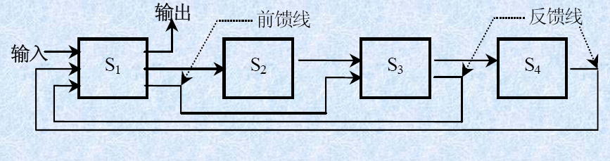
（4）流水线调度--非线性流水线
01
由于非线性流水线有反馈回路，因此会出现几个任务争用同一功能段的冲突现象
02
前馈线、后馈线
03
功能部件冲突（流水线冲突）

Slide 96
非线性流水线的表示
线性流水线能够用流水线连接图唯一表示
01
连接图不能用唯一表示非线性流水线的工作流程
02

Slide 97
非线性流水线的表示
对非线性流水线，采用二维预约表（Reservation Table）1971年E.S.Davidson提出；
行号表示流水线的段号；
拍号n表示任务经过流水线的时钟节拍号；
如果任务在第n拍要用到第k段，就在相应第n列第k行的交点处用X表示。
拍号n
 | 1 | 2 | 3 | 4 | 5 | 6 | 7
S1 | X |  |  | X |  |  | X
S2 |  | X |  |  | X
S3 |  | X |  |  |  | X
S4 |  |  | X
段号 k

Slide 98
非线性流水线的表示
对非线性流水线，采用二维预约表（Reservation Table）1971年E.S.Davidson提出；
拍号n
 | 1 | 2 | 3 | 4 | 5 | 6 | 7
S1 | X |  |  | X |  |  | X
S2 |  | X |  |  | X
S3 |  | X |  |  |  | X
S4 |  |  | X
段号 k
X
X
X
X
X
X
X
X

Slide 99
非线性流水线的冲突
向一条非线性流水线的输入端连续输入两个任务之间间隔称为非线性流水线的启动距离或等待时间。
 | 1 | 2 | 3 | 4 | 5 | 6 | 7 | 8 | 9 | 10 | 11
S1
S2
S3
S4
段号 k
X₁
X₁
X₁
X₁
X₁
X₁
X₁
X₁

Slide 100
非线性流水线的冲突
向一条非线性流水线的输入端连续输入两个任务之间间隔称为非线性流水线的启动距离或等待时间。
第4拍新任务X₂进入流水
 | 1 | 2 | 3 | 4 | 5 | 6 | 7 | 8 | 9 | 10 | 11
S1
S2
S3
S4
X₁
X₂
X₁
X₂
X₁
X₂
X₁
X₁
X₂
X₂
X₁
X₂
X₁
X₂
X₁
X₂
启动距离为3的流水线冲突情况

Slide 101
非线性流水线的冲突
当以某一个启动距离向一条非线性流水线连续输入任务时，可能在某一个流水段，或某几个流水段中发生有几个任务同时争用同一个流水段的情况，这种情况就是非线性流水线中的冲突。
 | 1 | 2 | 3 | 4 | 5 | 6 | 7 | 8 | 9 | 10 | 11
S1
S2
S3
S4
段号 k
X₁
X₁
X₂
X₁
X₂
X₂
X₁
X₁
X₂
X₂
X₁
X₂
X₁
X₂
X₁
X₂
启动距离为3的流水线冲突情况

Slide 102
非线性流水线的冲突
引起非线性流水线流水段冲突的启动距离称为禁止启动距离。
如下例中启动距离3是禁止启动距离
第7拍新任务X₃进入流水
 | 1 | 2 | 3 | 4 | 5 | 6 | 7 | 8 | 9 | 10 | 11
S1
S2
S3
S4
X₁
X₂
X₁
X₂
X₃
X₃
段号 k
X₁
X₂
X₁
X₁
X₂
X₂
X₃
X₃
X₁
X₂
X₁
X₃
X₂
X₁
X₂
X₃
启动距离为3的流水线冲突情况

Slide 103
非线性流水线的冲突
引起非线性流水线流水段冲突的启动距离称为禁止启动距离。
如下例中启动距离3是禁止启动距离
第7拍新任务X₃进入流水，有冲突
 | 1 | 2 | 3 | 4 | 5 | 6 | 7 | 8 | 9 | 10 | 11
S1
S2
S3
S4
段号 k
X₁
X₁
X₂
X₁
X₂
X₃
X₂
X₃
X₁
X₁
X₂
X₂
X₃
X₃
X₁
X₂
X₁
X₃
X₂
X₁
X₂
X₃
启动距离为3的流水线冲突情况

Slide 104
非线性流水线的冲突
引起非线性流水线流水段冲突的启动距离称为禁止启动距离。
如下例中启动距离3是禁止启动距离
第10拍新任务X₄进入流水
 | 1 | 2 | 3 | 4 | 5 | 6 | 7 | 8 | 9 | 10 | 11
S1
S2
S3
S4
X₁
X₁
X₂
X₁
X₂
X₃
X₂
X₃
段号 k
X₄
X₁
X₂
X₄
X₁
X₂
X₃
X₃
X₁
X₂
X₁
X₃
X₂
X₄
X₁
X₂
X₃
启动距离为3的流水线冲突情况

Slide 105
非线性流水线的冲突
引起非线性流水线流水段冲突的启动距离称为禁止启动距离。
如下例中启动距离3是禁止启动距离
第10拍新任务X₄进入流水，有冲突
 | 1 | 2 | 3 | 4 | 5 | 6 | 7 | 8 | 9 | 10 | 11 | …
S1 |  |  |  |  |  |  |  |  |  |  |  | …
S2 |  |  |  |  |  |  |  |  |  |  |  | …
S3 |  |  |  |  |  |  |  |  |  |  |  | …
S4 |  |  |  |  |  |  |  |  |  |  |  | …
段号 k
X₁
X₁
X₂
X₁
X₂
X₃
X₂
X₃
X₄
X₁
X₁
X₂
X₂
X₃
X₃
X₄
X₁
X₂
X₁
X₃
X₂
X₄
X₁
X₂
X₃
启动距离为3的流水线冲突情况

Slide 106
非线性流水线的冲突
引起非线性流水线流水段冲突的启动距离称为禁止启动距离。
如下例中启动距离3是禁止启动距离
第3拍新任务X₂进入流水
 | 1 | 2 | 3 | 4 | 5 | 6 | 7 | 8 | 9 | 10 | 11 | …
S1 |  |  |  |  |  |  |  |  |  |  |  | …
S2 |  |  |  |  |  |  |  |  |  |  |  | …
S3 |  |  |  |  |  |  |  |  |  |  |  | …
S4 |  |  |  |  |  |  |  |  |  |  |  | …
段号 k
X₁
X₂
X₁
X₂
X₁
X₂
X₁
X₂
X₁
X₂
X₁
X₂
X₁
X₂
X₃
X₁
X₂
启动距离为2的流水线冲突情况

Slide 107
非线性流水线的冲突
引起非线性流水线流水段冲突的启动距离称为禁止启动距离。
如下例中启动距离3是禁止启动距离
第5拍新任务X₃进入流水
 | 1 | 2 | 3 | 4 | 5 | 6 | 7 | 8 | 9 | 10 | 11 | …
S1 |  |  |  |  |  |  |  |  |  |  |  | …
S2 |  |  |  |  |  |  |  |  |  |  |  | …
S3 |  |  |  |  |  |  |  |  |  |  |  | …
S4 |  |  |  |  |  |  |  |  |  |  |  | …
段号 k
X₁
X₂
X₁
X₃
X₂
X₁
X₃
X₂
X₃
X₁
X₂
X₁
X₃
X₂
X₃
X₁
X₃
X₃
X₂
X₁
X₂
X₃
X₁
X₂
X₃
启动距离为2的流水线冲突情况

Slide 108
非线性流水线的冲突
引起非线性流水线流水段冲突的启动距离称为禁止启动距离。
如下例中启动距离3是禁止启动距离
第5拍新任务X₃进入流水，有冲突
 | 1 | 2 | 3 | 4 | 5 | 6 | 7 | 8 | 9 | 10 | 11 | …
S1 |  |  |  |  |  |  |  |  |  |  |  | …
S2 |  |  |  |  |  |  |  |  |  |  |  | …
S3 |  |  |  |  |  |  |  |  |  |  |  | …
S4 |  |  |  |  |  |  |  |  |  |  |  | …
段号 k
X₁
X₂
X₁
X₃
X₂
X₁
X₃
X₂
X₃
X₁
X₂
X₁
X₃
X₂
X₃
X₁
X₂
X₁
X₃
X₂
X₃
X₃
X₁
X₂
X₃
启动距离为2的流水线冲突情况

Slide 109
非线性流水线的冲突
引起非线性流水线流水段冲突的启动距离称为禁止启动距离。
如下例中启动距离3是禁止启动距离
第7拍新任务X₄进入流水
 | 1 | 2 | 3 | 4 | 5 | 6 | 7 | 8 | 9 | 10 | 11 | …
S1 |  |  |  |  |  |  |  |  |  |  |  | …
S2 |  |  |  |  |  |  |  |  |  |  |  | …
S3 |  |  |  |  |  |  |  |  |  |  |  | …
S4 |  |  |  |  |  |  |  |  |  |  |  | …
X₁
X₂
X₁
段号 k
X₁
X₂
X₃
X₄
X₃
X₂
X₄
X₃
X₁
X₂
X₁
X₃
X₂
X₄
X₃
X₄
X₁
X₁
X₃
X₄
X₃
X₂
X₂
X₃
X₁
X₂
X₃
X₄
启动距离为2的流水线冲突情况

Slide 110
非线性流水线的冲突
引起非线性流水线流水段冲突的启动距离称为禁止启动距离。
如下例中启动距离3是禁止启动距离
第7拍新任务X₄进入流水，有冲突
 | 1 | 2 | 3 | 4 | 5 | 6 | 7 | 8 | 9 | 10 | 11 | …
S1 |  |  |  |  |  |  |  |  |  |  |  | …
S2 |  |  |  |  |  |  |  |  |  |  |  | …
S3 |  |  |  |  |  |  |  |  |  |  |  | …
S4 |  |  |  |  |  |  |  |  |  |  |  | …
段号 k
X₁
X₂
X₁
X₃
X₂
X₁
X₄
X₃
X₂
X₄
X₃
X₁
X₂
X₁
X₃
X₂
X₄
X₃
X₄
X₁
X₂
X₁
X₃
X₂
X₄
X₃
X₃
X₁
X₂
X₃
X₄
启动距离为2的流水线冲突情况

Slide 111
非线性流水线的冲突
引起非线性流水线流水段冲突的启动距离称为禁止启动距离。
如下例中启动距离3是禁止启动距离
第9拍新任务X₅进入流水
 | 1 | 2 | 3 | 4 | 5 | 6 | 7 | 8 | 9 | 10 | 11 | …
S1 |  |  |  |  |  |  |  |  |  |  |  | …
S2 |  |  |  |  |  |  |  |  |  |  |  | …
S3 |  |  |  |  |  |  |  |  |  |  |  | …
S4 |  |  |  |  |  |  |  |  |  |  |  | …
X₂
X₁
X₃
X₂
X₁
X₄
X₃
X₅
X₄
X₃
段号 k
X₁
X₂
X₁
X₂
X₁
X₃
X₂
X₄
X₃
X₅
X₄
X₃
X₄
X₅
X₁
X₂
X₁
X₂
X₃
X₃
X₁
X₂
X₃
X₄
X₅
启动距离为2的流水线冲突情况

Slide 112
非线性流水线的冲突
引起非线性流水线流水段冲突的启动距离称为禁止启动距离。
如下例中启动距离3是禁止启动距离
第9拍新任务X₅进入流水，有冲突
 | 1 | 2 | 3 | 4 | 5 | 6 | 7 | 8 | 9 | 10 | 11 | …
S1 |  |  |  |  |  |  |  |  |  |  |  | …
S2 |  |  |  |  |  |  |  |  |  |  |  | …
S3 |  |  |  |  |  |  |  |  |  |  |  | …
S4 |  |  |  |  |  |  |  |  |  |  |  | …
段号 k
X₁
X₂
X₁
X₃
X₂
X₁
X₄
X₃
X₂
X₅
X₄
X₃
X₁
X₂
X₁
X₃
X₂
X₄
X₃
X₅
X₄
X₁
X₂
X₁
X₃
X₂
X₄
X₃
X₅
X₃
X₁
X₂
X₃
X₄
X₅
启动距离为2的流水线冲突情况

Slide 113
非线性流水线的冲突
引起非线性流水线流水段冲突的启动距离称为禁止启动距离。
如下例中启动距离3是禁止启动距离
第11拍新任务X₆进入流水
 | 1 | 2 | 3 | 4 | 5 | 6 | 7 | 8 | 9 | 10 | 11 | …
S1 |  |  |  |  |  |  |  |  |  |  |  | …
S2 |  |  |  |  |  |  |  |  |  |  |  | …
S3 |  |  |  |  |  |  |  |  |  |  |  | …
S4 |  |  |  |  |  |  |  |  |  |  |  | …
X₁
X₂
X₁
X₄
X₅
X₄
X₆
段号 k
X₁
X₂
X₃
X₃
X₂
X₃
X₁
X₂
X₁
X₃
X₂
X₄
X₃
X₅
X₄
X₁
X₂
X₁
X₃
X₂
X₄
X₃
X₅
X₃
X₁
X₂
X₃
X₄
X₅
启动距离为2的流水线冲突情况

Slide 114
非线性流水线的冲突
引起非线性流水线流水段冲突的启动距离称为禁止启动距离。
如下例中启动距离3是禁止启动距离
第11拍新任务X₆进入流水，有冲突
 | 1 | 2 | 3 | 4 | 5 | 6 | 7 | 8 | 9 | 10 | 11 | …
S1 |  |  |  |  |  |  |  |  |  |  |  | …
S2 |  |  |  |  |  |  |  |  |  |  |  | …
S3 |  |  |  |  |  |  |  |  |  |  |  | …
S4 |  |  |  |  |  |  |  |  |  |  |  | …
X₁
X₂
X₁
X₃
X₂
X₁
X₄
X₃
X₂
X₅
X₄
X₃
X₆
段号 k
X₁
X₂
X₁
X₃
X₂
X₄
X₃
X₅
X₄
X₁
X₂
X₁
X₃
X₂
X₄
X₃
X₅
X₃
X₁
X₂
X₃
X₄
X₅
启动距离为2的流水线冲突情况

Slide 115
非线性流水线的无冲突调度方法
非线性流水线无冲突调度的主要目标是要找出具有最小平均启动距离的启动循环，按照这样的启动循环向非线性流水线的输入端输入任务，流水线的工作速度最快，而且所有流水段在任何时间都没有冲突。
基本步骤
Step1：写出流水线的禁止表；
Step2：写出初始冲突向量；
Step3：画出调度流水线的状态图；
Step4：求出流水线的各种启动循环和对应的平均启动距离；
Step5：求最小的启动循环。

Slide 116
Step1：非线性流水线的调度——禁止表
01
要正确地调度一条非线性流水线，首先要找出流水线的所有禁止启动距离。
02
把一条非线性流水线的所有禁止启动距离组合在一起就形成一个集合，通常把这个集合称为非线性流水线的禁止表。
03
由预约表得到禁止表的方法很简单，只要把预约表的每一行中任意两个“×”之间的距离都计算出来，去掉重复的，由这种数组成的一个集合就是这条非线性流水线的禁止表。

Slide 117
Step1：非线性流水线的调度——禁止表
拍号n
预约表
 | 1 | 2 | 3 | 4 | 5 | 6 | 7
S1 | X |  |  | X |  |  | X
S2 |  | X |  |  | X
S3 |  | X |  |  |  | X
S4 |  |  | X
段号 k
X
X
X
X
X
X
X
X
第1行的第1列与第4列的两个“×”之间的距离为3；第1列与第7列的两个“×”之间的距离为6；第4列与第7列的两个“×”之间的距离也为3；
第2行的第2列与第5列的两个“×”之间的距离也为3；
第3行的第2列与第6列的两个“×”之间的距离为4。
因此，对应的非线性流水线的禁止表为（3，4，6）。

Slide 118
Step2：非线性流水线的调度——冲突向量
冲突向量
用N位的位向量表示后继新任务间隔各种不同拍数送入流水线时是否发生冲突，则C=(C_{N}C_{N-1}…C_{i}…C₂C₁)称为冲突向量，C_{i}=1发生冲突，C_{i}=0不冲突
流水线开始工作时的C值称为初始冲突向量。
 | 1 | 2 | 3 | 4 | 5 | 6 | 7
S1 | X |  |  | X |  |  | X
S2 |  | X |  |  | X
S3 |  | X |  |  |  | X
S4 |  |  | X
段号 k
X
X
X
X
X
X
X
X
非线性流水线的禁止表为（3，4，6）,得到
因此，冲突向量 C = C₆C₅C₄C₃C₂C₁ = (101100)
C₆＝C₄＝C₃＝1，其余位为0

Slide 119
Step2：非线性流水线的调度——冲突向量
拍号n
 | 1 | 2 | 3 | 4 | 5 | 6 | 7 | 8 | 9
1 | X |  |  |  |  |  |  |  | X
2 |  | X | X |  |  |  |  | X
3 |  |  |  | X
4 |  |  |  |  | X | X
5 |  |  |  |  |  |  | X | X
段号 k
根据禁止表F={1，5，6，8}，则初始冲突向量C=(10110001)
初始冲突向量是当第一个任务送入流水线后，对它后面的第二个任务的约束流入的条件，所以第二任务只能距第1个任务2、3、4或7拍流入流水线。

Slide 120
Step3：非线性流水线的调度—状态转移图
不难看出，输入后续任务还需要等待的拍数与前一个任务在流水线中已进行到第几拍有关。但前一个任务如果是第一个任务，则第二个任务的送入只需要考虑与第一个任务的约束条件初始冲突向量就可以。而当前一个任务不再是第一个任务时，那么需要考虑的约束条件应该重新计算。也就是说，当第二个任务流入流水线后，应该产生新的冲突向量，由这个新的冲突向量决定第三个任务可以相隔多少拍才不会与已流入流水线的前面第一个、第二个任务争用功能段，……，如此顺序，后续依次流入的任务都需要这样计算推理。
显然，随着流水线中第一个任务每拍向前推进一个功能段，原先禁止第二个任务流入流水线的各种间隔拍数均应减去1拍。这意味着可以将初始冲突向量放在一个移位器中，每进行一拍就右移一位，并让左边移空的位补0，以表示如果间隔8拍流水后继任务的话，前一任务必定已流出流水线而不会发生功能段使用上的冲突。

Slide 121
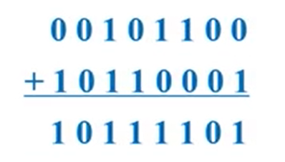
Step3：非线性流水线的调度—状态转移图
F={1,5,6,8},初始冲突向量C=(10110001)。
假设第二个任务间隔2拍流入流水线。
如果选择第二个任务在间隔2拍时流入流水线，对第一个任务而言，冲突微量右移2位就成了(00101100)。这样，要想使第三个任务流入流水线后，既不会与第一个任务发生功能段冲突，也不会与第二个任务发生功能段冲突，新的冲突向量就应当是第一个任务当前的冲突向量(00101100)与第二个任务的初始冲突向量(10110001)的按位“或”，其结果为：

Slide 122
Step3：非线性流水线的调度—状态转移图
也就是说，第三个任务只能在第二个任务流入流水线后隔2拍或7拍流入，才不会发生与先前进入流水线的那些任务争用功能段。
于是，按照这样的思路，选择所有各种可能的间隔拍数流入新的任务，从而又可以产生新的冲突向量，一直进行到不再产生不同的冲突向量为止。按照这样的方法，就可以画出用冲突向量表示的流水线状态转移图，图中两个冲突向量之间用有向弧上的数字表示引入后续任务产生其新的冲突向量所用的间隔拍数

Slide 123
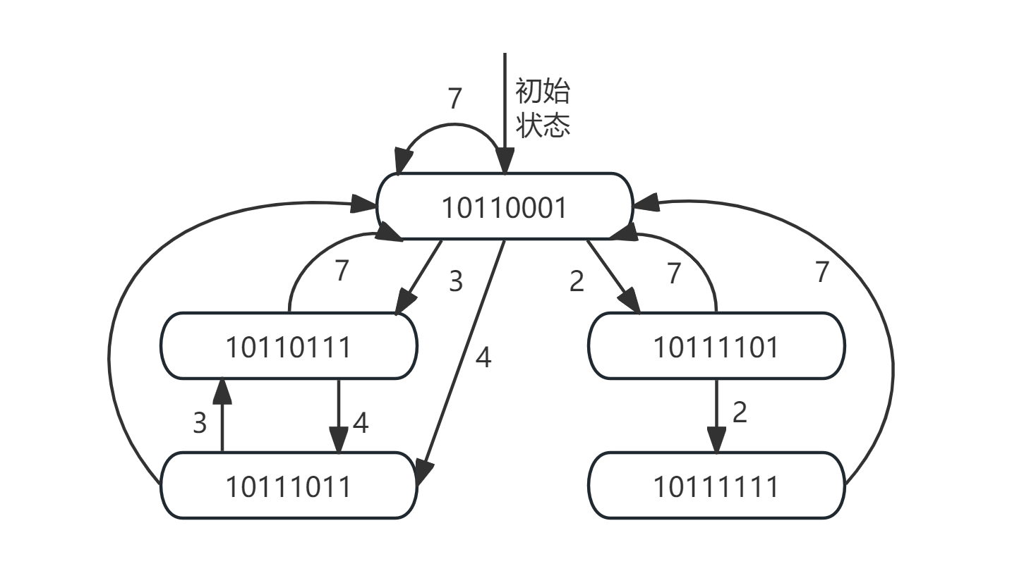
Step3：非线性流水线的调度—状态转移图
按照该状态转移图，在图中找出所有的闭合回路进行流水线的调度都不会发生功能段使用上的冲突现象。
然而，要想找到最佳的任务调度策略，必需分别计算每个回路的平均间隔拍数，然后找出其中的最小值。

Slide 124
Step4：非线性流水线的调度—启动循环
有些启动距离在非线性流水线的所有功能段，在任何时间都不会发生冲突。
例如禁止表为（3，4，6）
启动距离为5时，其预约表如下：
 | 1 | 2 | 3 | 4 | 5 | 6 | 7 | 8 | 9 | 10 | 11 | …
S1 |  |  |  |  |  |  |  |  |  |  |  | …
S2 |  |  |  |  |  |  |  |  |  |  |  | …
S3 |  |  |  |  |  |  |  |  |  |  |  | …
S4 |  |  |  |  |  |  |  |  |  |  |  | …
X₁
X₁
X₂
X₁
X₂
X₃
X₁
X₁
X₂
X₂
X₁
X₁
X₂
X₂
X₁
X₂
启动周期
重复启动周期

Slide 125
Step4：非线性流水线的调度—启动循环
非线性流水线中，不发生冲突的启动距离不一定仅仅是一个常数，在一般情况下是一个循环数列。
例如，前例中采用1、7、1、7、…交替的启动距离时，任何一个时钟周期也不会发生冲突。
 | 1 | 2 | 3 | 4 | 5 | 6 | 7 | 8 | 9 | 10 | 11 | 12 | 13 | 14 | 15 | 16 | 17 | 18 | 19 | 20 | …
S1 |  |  |  |  |  |  |  |  |  |  |  |  |  |  |  |  |  |  |  |  | …
S2 |  |  |  |  |  |  |  |  |  |  |  |  |  |  |  |  |  |  |  |  | …
S3 |  |  |  |  |  |  |  |  |  |  |  |  |  |  |  |  |  |  |  |  | …
S4 |  |  |  |  |  |  |  |  |  |  |  |  |  |  |  |  |  |  |  |  | …
X₁
X₂
X₁
X₂
X₁
X₂
X₃
X₄
X₃
X₄
X₃
X₄
X₅
X₆
X₅
X₁
X₂
X₁
X₂
X₃
X₄
X₃
X₄
X₅
X₆
X₁
X₂
X₁
X₂
X₃
X₄
X₃
X₄
X₅
X₆
X₁
X₂
X₃
X₄
X₅
X₆
启动周期
重复启动周期
重复启动周期

Slide 126
Step4：非线性流水线的调度—启动循环
01
非线性流水线的启动循环
使非线性流水线的任何一个流水段在任何一个时钟周期都不发生冲突的循环数列；
02
恒定循环
只有一个启动距离的启动循环；
03
平均启动距离
把一个启动循环内的所有启动距离相加再除以这个启动循环内的启动距离个数就得到这个启动循环的平均启动距离。

Slide 127
Step5：非线性流水线的调度—最小启动循环
调度方案 | 平均间隔拍数 | 调度方案 | 平均间隔拍数
（2，2，7） | 3.67 | （3，7） | 5.00
（2，7） | 4.50 | （4，3，7） | 4.67
（3，4） | 3.50 | （4，7） | 5.50
（4，3） | 3.50 | （7） | 7.00
（3，4，7） | 4.67

Slide 128
举例：一条有4个流水段的非线性流水线，每个流水段的延迟时间都相等，它的预约表如下图：
（1）写出流水线的禁止向量和
初始冲突向量
（2）画出调度流水线的状态图
（3）求流水线的最小启动循环
和最小启动距离
（4）求平均启动距离最小的恒
定循环。
时间 流水段 | 1 | 2 | 3 | 4 | 5 | 6 | 7
S1 | X |  |  |  |  |  | X
S2 |  | X |  |  |  | X
S3 |  |  | X |  | X
S4 |  |  |  | X

Slide 129
（1）写出流水线的禁止向量和初始冲突向量
解：
(1）禁止向量为（2，4，6）
冲突向量：用二进制表示，长度是禁止向量的最大距离。冲突向量C=（C₆C₅C₄C₃C₂C₁），由禁止向量，C₆=C₄=C₂=1，其余位为0，初始冲突向量为C=（101010）
时间 流水段 | 1 | 2 | 3 | 4 | 5 | 6 | 7
S1 | X |  |  |  |  |  | X
S2 |  | X |  |  |  | X
S3 |  |  | X |  | X
S4 |  |  |  | X

Slide 130
（2）画出调度流水线的状态图
解：
(2）由冲突向量构造一张图：将C放到一个6位逻辑右移移位器，当从移位器移出0，用移位器中的值与初始冲突向量做“按位或”，得到一个新的冲突向量。当移位器移出1，不做任何处理。重复这个步骤。对产生的每一个新的冲突向量做同样处理。在初始冲突向量和所有形成的冲突向量之间，箭头连接。

Slide 131
（2）画出调度流水线的状态图
7*表示大于等于7
101010
7*
3
7*
1
7*
5
111111
101111
当右移2、4、6位，时移出位为1，表示用这些启动距离输入新任务要发生冲突，不做任何处理。
5
3
101011
5
当右移1、3、5和大于等于7位时，移出位是0，表示用这些启动距离输入新任务不会发生冲突。

Slide 132
（3）求流水线的最小启动循环和最小启动距离
简单循环 | 平均启动距离
（1，7） | 4
（3，5） | 4
（5，7） | 6
（3，5，7） | 5
（5，3，7） | 5
（3，5） | 4
（5） | 5
（7） | 7
（3）从状态图中可以找到许多不发生流水段冲突的启动循环，只要找到简单循环，进而确定平均启动距离最小的启动循环。它们是：
（1，7）、（3，5，7）、（5，7）等
最小启动循环是具有最小平均最小启动距离的启动循环。

Slide 133
（4）求平均启动距离最小的恒定循环
最小循环为（1，7）、（3，5）
最小恒定循环为（5）
时间 流水 | 1 | 2 | 3 | 4 | 5 | 6 | 7 | 8 | 9 | 10 | 11 | 12 | 13 | 14 | 15 | 16
S1 | X₁ |  |  | X₂ |  |  | X₁ |  | X₃ | X₂ |  | X₄ |  |  | X₃ | …
S2 |  | X₁ |  |  | X₂ | X₁ |  |  | X₂ | X₃ |  |  | X₄ | X₃ |  | …
S3 |  |  | X₁ |  | X₁ | X₂ |  | X₂ |  |  | X₃ |  | X₃ | X₄ |  | …
S4 |  |  |  | X₁ |  |  | X₂ |  |  |  |  | X₃ |  |  | X₄ | …
最小启动循环为（3，5）的流水线工作状态

Slide 134
（4）求平均启动距离最小的恒定循环
时间 流水段 | 1 | 2 | 3 | 4 | 5 | 6 | 7 | 8 | 9 | 10 | 11 | 12 | 13 | 14 | 15
S1 | X₁ | X₂ |  |  |  |  | X₁ | X₂ | X₃ | X₄ |  |  |  |  | X₃
S2 |  | X₁ | X₂ |  |  | X₁ | X₂ |  |  | X₃ | X₄ |  |  | X₃ | X₄
S3 |  |  | X₁ | X₂ | X₁ | X₂ |  |  |  |  | X₃ | X₄ | X₃ | X₄
S4 |  |  |  | X₁ | X₂ |  |  |  |  |  |  | X₃ | X₄
最小启动循环为（1，7）的流水线工作状态

Slide 135
（4）求平均启动距离最小的恒定循环
恒定启动循环（5）的流水线工作状态
时间 流水段 | 1 | 2 | 3 | 4 | 5 | 6 | 7 | 8 | 9 | 10 | 11 | 12 | 13 | 14 | 15
S1 | X₁ |  |  |  |  | X₂ | X₁ |  |  |  | X₃ | X₂
S2 |  | X₁ |  |  |  | X₁ | X₂ |  |  |  | X₂ | X₃
S3 |  |  | X₁ |  | X₁ |  |  | X₂ |  | X₂ |  |  | X₃ |  | X₃
S4 |  |  |  | X₁ |  |  |  |  | X₂ |  |  |  |  | X₃
启动周期
重复启动周期

